Slide 1
Zapraszam do obejrzenia mojej prezentacji
Mateusz rychcik kl. 6d

Slide 2
śWIĘTo niepodległości 11 listopada

Slide 3
Narodowe Święto Niepodległości
święto państwowe
w Polsce obchodzone corocznie 11 listopada dla upamiętnienia odzyskania niepodległości przez Polskę w 1918, po 123 latach zaborów.

Slide 4
O WOLNOŚĆ !!!
Polacy przez wiele lat starali się o niepodległość naszego kraju.
Używali do tego zabiegów dyplomatycznych, ale również działań militarnych.

Slide 5
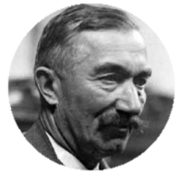
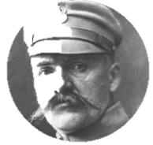
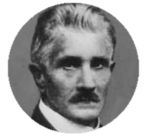
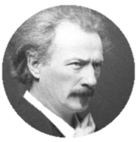
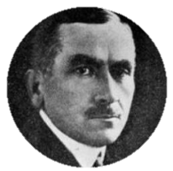
O WOLNOŚĆ !!!

Slide 6
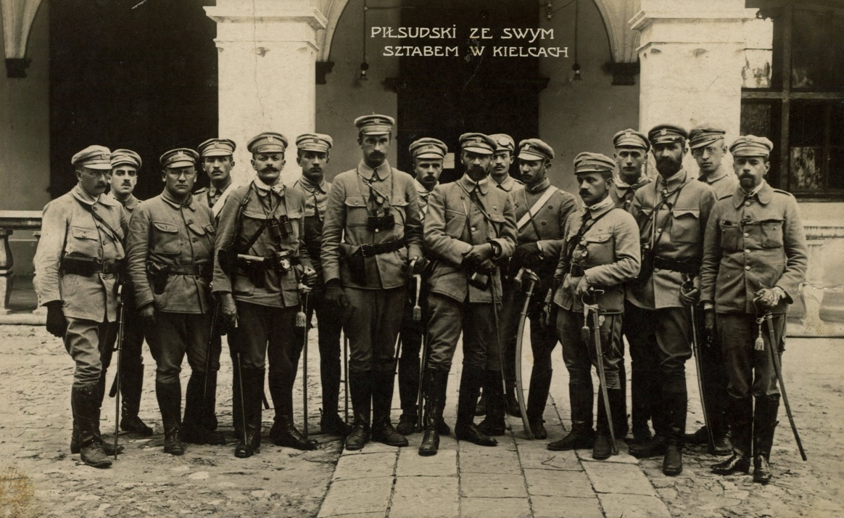
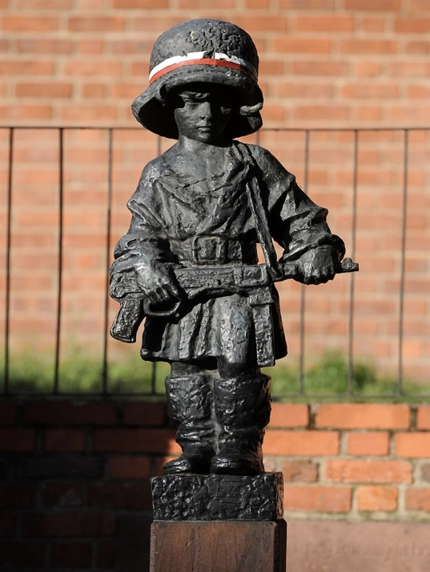
Do boju!!!
I wojna światowa – 1914 - 1918
II wojna światowa – 1939 - 1945

Slide 7
POLSKA WRACA NA MAPY!

Slide 8
Nic nie ma za darmo
Żebyśmy żyli tak, jak żyjemy, podczas obu wojen śmierć poniosło ponad 1 milion żołnierzy i ponad 6 mln ofiar cywilnych będących wynikiem działalności militarnej i zbrodni przeciwko ludności.

Slide 9
Musimy dbać o nasz kraj!!!
Wolność
Demokracja
Sprawiedliwość

Slide 10
Kilka ciekawostek…
Niepodległość Polski Rada Regencyjna ogłosiła nie 11 listopada, a 7 października 1918 roku.
11 listopada 1918 roku Rada Regencyjna przekazała władzę zwierzchnią brygadierowi Józefowi Piłsudskiemu.
Po zwycięskim Powstaniu Wielkopolskim, 16 lutego 1919 r. niepodległość uzyskała Wielkopolska.
W latach 1945-1989 nie obchodzono oficjalnie Święto Niepodległości 11 listopada.

Slide 11
Dziękuję za obejrzenie prezentacji
Mam nadzieję, że się spodobała : )
MATEUSZ

